Slide 1
Практика проверок ГИТ на автомобильном транспорте: в чем ошибаются коллеги
Подготовил главный государственный инспектор труда государственной инспекции труда в Воронежской области
Полковников Евгений Владимирович

Slide 2
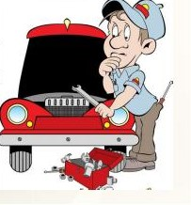
Локально-нормативные акты, регламентирующие охрану труда работников транспортной сферы
2
Трудовой кодекс Российской Федерации, в частности:
Глава 51. Особенности регулирования труда работников транспорта
Приказ Министерства труда и социальной защиты Российской Федерации от 09.12.2020 № 871н
«Об утверждении правил по охране труда на автомобильном транспорте»

Slide 3
Область применения
3
Требования Правил обязательны для исполнения работодателями - юридическими лицами независимо от их организационно-правовых форм и физическими лицами (за исключением работодателей - физических лиц, не являющихся индивидуальными предпринимателями) при организации и осуществлении ими работ, связанных с эксплуатацией, техническим обслуживанием, ремонтом и проверкой технического состояния транспортных средств (п. 2 «Правил по охране труда на автомобильном транспорте»)

Slide 4
Структура новых правил по охране труда на автомобильном транспорте
4
Общие положения
Требования ОТ, к производственным территориям
Требования ОТ, к площадкам для хранения ТС
IV. Требования ОТ, к помещениям для тех. обслуживания, проверки тех. состояния и ремонта ТС
V. Требования ОТ, к помещениям для хранения ТС
VI. Требования ОТ, к размещению технологического оборудования
VII. Требования ОТ при тех. обслуживании и ремонте ТС
VIII. Требования ОТ при тех. обслуживании , ремонте и проверке тех. состояния ТС, работающих на газовом топливе
IX. Требования ОТ, к мойке ТС, агрегатов, узлов и деталей
X. Требования ОТ при выполнении слесарных и смазочных работ
XI. Требования ОТ при проверке тех. состояния ТС и их агрегатов
XII. Требования ОТ при выполнении кузнечно-прессовых работ
XIII. Требования ОТ при выполнении медницких работ
XIV. Требования ОТ при выполнении жестяницких и кузовных работ
XV. Требования ОТ при выполнении сварочных работ
XVI. Требования ОТ при выполнении вулканизационных и шиноремонтных работ
XVII. Требования ОТ при выполнении шиномонтажных работ
XVIII. Требования ОТ при выполнении окрасочных и противокоррозионных работ
XIX. Требования ОТ при выполнении обойных работ
XX. Требования ОТ при выполнении плотницких работ
XXI. Общие требования ОТ при эксплуатации ТС
XXII. Требования ОТ при эксплуатации ТС, работающих на газовом топливе
XXIII. Требования ОТ при эксплуатации ТС в зимнее время года
XXIV. Требования ОТ при движении ТС по ледовым дорогам и переправам через водоемы
XXV. Требования ОТ, предъявляемые к контейнерным перевозкам
XXVI. Требования ОТ, предъявляемые к хранению ТС
XXVII. Общие требования ОТ, предъявляемые к размещению и хранению материалов, оборудования, комплектующих изделий и отходов производства
ХХVIII. Требования ОТ при хранении и использовании антифриза
XXIX. Требования ОТ, предъявляемые к погрузочно-разгрузочным площадкам

Slide 5
Организации, на которые могут распространяться требования Правил
5
– работники организации осуществляют лишь управление транспортными средствами, без ремонта и тех. обслуживания;
– работники осуществляют лишь ремонт автомобилей в специализированных боксах и автогаражах;
– организации, осуществляющее грузо- и пассажироперевозки с самостоятельным ремонтом и тех. обслуживанием личного автопарка
– деятельность организации не связана с автомобильным транспортом, но по ее территории осуществляется передвижение транспортных средств сторонних организаций
– работники организаций, использующие личный автомобиль в служебных целях, в соответствии с заключенным договором аренды ТС

Slide 6
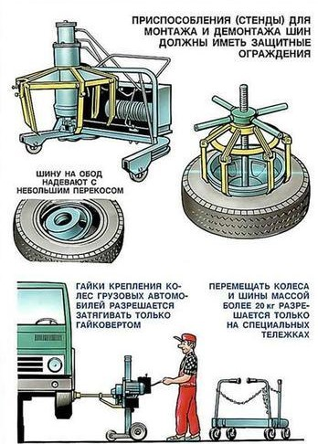
Правила по ОТ, связанные с Правилами по ОТ на автомобильном транспорте
6
Правила по охране труда при размещении, монтаже, техническом обслуживании и ремонте технологического оборудования, утв. приказом Минтруда России от 27.11.2020 № 833н
Правила по охране труда при работе с инструментом и приспособлениями, утв. приказом Минтруда России от 27.11.2020 № 835н
Правила по охране труда при выполнении электросварочных и газосварочных работ, утв. приказом Минтруда России от 11.12.2020 № 884н
Правила по охране труда при погрузочно-разгрузочных работах и размещении грузов, утв. приказом Минтруда России от 28.10.2020 № 753н
Правила по охране труда при обработке металлов, утв. приказом Минтруда России от 11.12.2020 № 887н.

Slide 7
Особенности расследования НС с работниками транспортной сферы
7
С 1 марта 2022 года расследование НС (в том числе группового), происшедшего в результате катастрофы, аварии или иного повреждения ТС, в результате которого один или несколько пострадавших получили тяжелые повреждения здоровья, либо со смертельным исходом, проводится под председательством гострудинспектора.
Материалы расследования НС в результате ДТП обязаны включать в себя материалы расследования катастрофы, аварии или иного повреждения ТС, проведенного соответствующим федеральным органом исполнительной власти, осуществляющим гос. контроль (надзор) в установленной сфере деятельности, органами дознания, органами следствия и владельцем ТС.
Сроки расследования несчастных случаев, в результате ДТП, в связи с получением соответствующих материалов (протоколов осмотр, схем, экспертиз и решений о лицах виновных) могут быть продлены на неопределенный срок.

Slide 8

Примеры расследования НС с работниками, чьи обязанности связаны с обслуживанием и управлением ТС
8
Несчастный случай в результате ДТП (смертельный НС)
В Гострудинспекцию было направлено извещение
Образована комиссия под председательством гострудинспектора
Направлены запросы в ОМВД по месту происшествия
Назначено СМЭ
ОМВД назначен автотехническая экспертиза
Комиссией проанализированы документы работодателя и проведены все необходимые опросы очевидцев и должностных лиц
В ОМВД направлялись запросы на предмет согласования сроков расследования НС
При получении соответствующих документов, расследование было завершено.
Причиной явилось нарушение ПДД другим водителем.

Slide 9
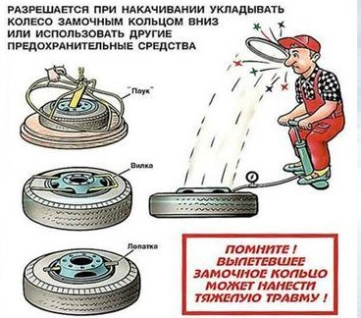
Примеры расследования НС с работниками, чьи обязанности связаны с обслуживанием и управлением ТС
8
Несчастный случай при проведении шиномонтажных работ (тяжелый НС)
В Гострудинспекцию было направлено извещение (травмирование стопорным кольцом)
Образована комиссия под председательством гострудинспектора
Комиссией проанализированы документы работодателя и проведены все необходимые опросы очевидцев и должностных лиц и осмотр места происшествия
В ходе расследования установлено: для водителя не разработана инструкция по охране труда; работодатель не обеспечил и не укомплектовал автомобиль необходимыми приспособлениями

Slide 10
Нарушения допускаемые работодателями при самостоятельном расследовании НС
8
Нарушение сроков расследования НС
2. Нарушение порядка расследования
3. Проведение расследований НС без приобщения материалов из правоохранительных органов

Slide 11
Нарушения требований охраны труда
9
Отсутствие инструкций по охране труда
Не проведение инструктажей и надлежащего обучения по ОТ по соответствующим программам
Не проведение обязательных медицинских осмотров и психиатрического освидетельствования
Не обеспечение средствами индивидуальной защиты
Нарушения при использовании инструмента и оборудования, не соответствующего требованиям безопасности

Slide 12
Ответственность за нарушения требований охраны труда
10
Статьи 5.27.1 Кодекса Российской Федерации об административных правонарушениях:
ч. 1: общие вопросы охраны труда
- предупреждение
административный штраф.
ч. 2: нарушение порядка проведения СОУТ
- предупреждение
административный штраф.
ч. 3: нарушение установленного порядка обучения, проведения медосмотров и психиатрических освидетельствований:
административный штраф.
ч. 4: необеспечение СИЗ:
административный штраф.
Статья 143 Уголовного кодекса Российской Федерации:
Административный штраф
Обязательные работы
Исправительные работы
Принудительные работы
Лишение свободы

Slide 13
Спасибо за внимание!

